Slide 1
O СВЕТИМ ИКОНАМА

Slide 2
Иконе су свједоци невидљивог. Уче нас оној истој тајни којој нас учи Свето писмо. Оно нам кроз ликове у боји,открива присуство Божије. Јеванђеља нам препоручују:Дођи и види. Ми откривамо лице Христово на иконама.

Slide 3
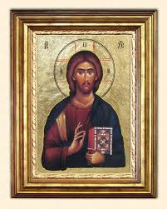
Икона Господа Исуса Христа

Slide 4
Свете иконе су у цркви ради тога да нас поуче, да нам видљиво изложе историју хришћанске цркве.
Оне су ту да нас подсјете на јаку вјеру, дубоку побожност и величину подвижника Хришћанства.
Седми васељенски сабор одредио је и објаснио сврху и употребу светих икона ми указујемо част и поштовање ономе лицу које је на икони престављено

Slide 5
Одакле Православне иконографије
Крст са распећем се слика тако што изнад главе Христове стоји таблица са натписом И.Н.Ц.Ј-Исус Назарећанин Цар Јудејски.
Глава Христова је надесно нагнута, руке су раширене у правцу пречаге. Што је тиче ногу,пете су састављене, а стопала се разилазе и свака нога је посебним клином прикована. Ребра су прободена и из њих цури крв.
Света Тројица се слика у виду три Анђела.

Slide 6
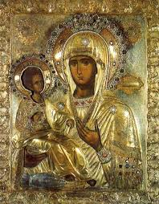
Икона Богородице

Slide 7
Питања:
Шта се још налази на иконама?
Шта пише изнад главе Исуса?
У којем виду се слика Света Тројица?
У којем виду се сликају Анђели?
Шта Матеј има поред себе?

Slide 8
Радила: Јована Јањуш V3

